Slide 1
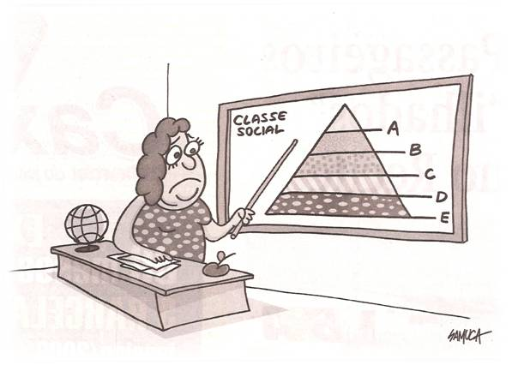

Escola Secundária c/3º Ciclo Nuno Álvares
Curso Profissional Técnico de Energias Renováveis
Área de Integração
Estratificação Social
Diogo Rodrigues nº6

Slide 2
ÍNDICE
Índice…………………………………………………………………………………………………..2
Introdução…………………………………………………………………………………………….3
A Civilização Egípcia……………………………………………………………………………….4
Grécia Antiga. O Caso de Atenas……………………………………………………………….5
O Império Romano…………………………………………………………………………………6
A Época Medieval. A Sociedade Feudal………………………………………………………..7
Conclusão……………………………………………………………………………………………..8
Webgrafia……………………………………………………………………………………………..9

Slide 3
Introdução
Este trabalho fala-nos o que é a Estratificação social, tem como objectivo explicar-vos um arranjo hierárquico entre os indivíduos em divisões de poder e riqueza numa sociedade.
A Civilização Egípcia
Grécia Antiga. O Caso de Atenas
O Império Romano
A Época Medieval. A Sociedade Feudal

Slide 4
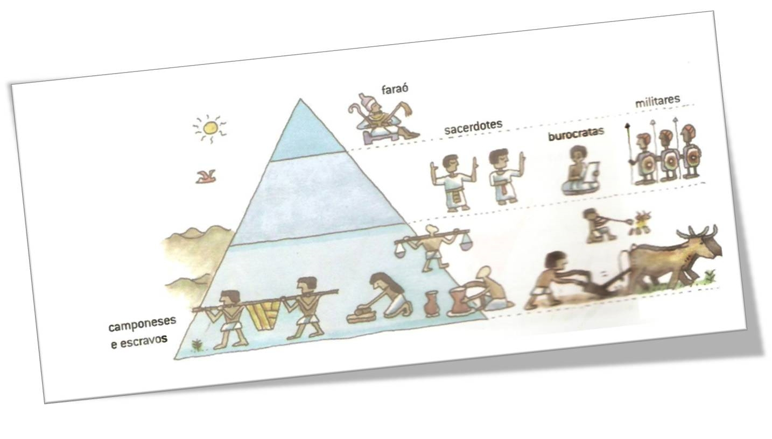
A Civilização Egípcia
Na sociedade Egípcia, as posições mais privilegiadas na pirâmide social eram ocupadas pelo faraó e pela sua família. A seguir vinham os sacerdotes, os funcionários do Estado e os nobres, eram só uma minoria, comparados com os escravos e os camponeses que eram a maioria da população.

Slide 5
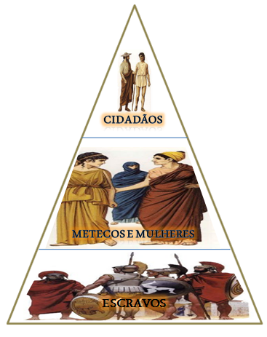
Grécia Antiga. Caso De Atenas
O Cidadão é destinado a somente ás funções da vida Civil, entre ocupações da guerra e paz, enquanto os Escravos tem que dobrar o seu recto corpo para se dedicarem aos trabalhos pesados .
A sociedade ateniense era constituída por três grupos bem distintos:
Cidadãos
Metecos
Não participavam na Vida política
Escravos
Mulheres

Slide 6
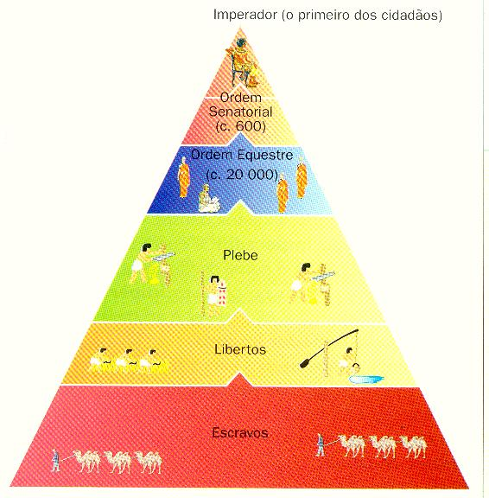
O Império Romano
A sociedade romana dos séculos I e II era constituída por senadores, cavaleiros e cidadãos (todos os homens livres do Império).
Em estratos inferiores situavam-se os servos, libertos e a plebe urbana. Na base da pirâmide social estavam os escravos, sem direitos

Slide 7
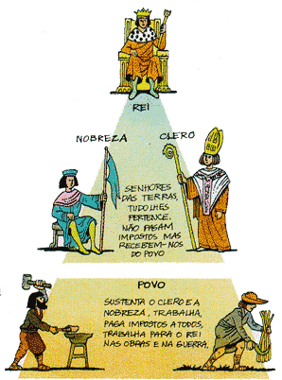
A Época Medieval. A Sociedade Feudal
Porque é que existiam dois tipos de estratos?
Haviam os que trabalhavam, camponeses e artífices, os que rezavam, padres e frades, e os que combatiam, os cavaleiros nobres. No seu conjunto, os nobres e religiosos não formavam mais do que 2% da população. Os outros 98% eram os trabalhadores.

Slide 8
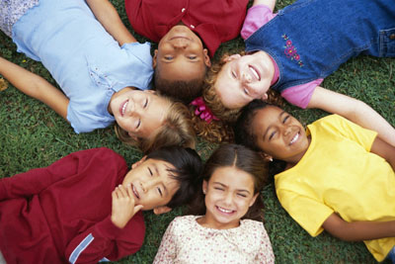
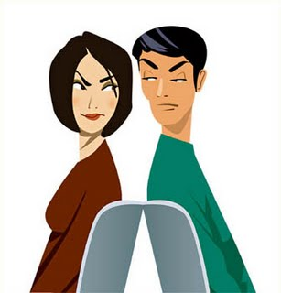
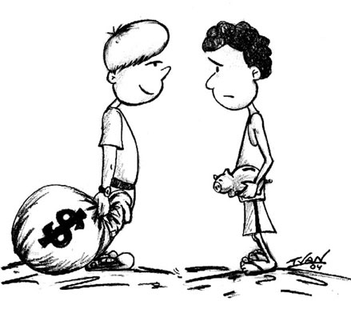
CONCLUSÃO
A Estratificação Social é a separação da sociedade em grupos de pessoas que apresentam características parecidas, como por exemplo: negros, brancos, homem, mulher, pobres, ricos, etc. A Estratificação é fruto das desigualdades sociais, ou seja, existe Estratificação porque existem desigualdades.

Slide 9
Webgrafia
http://www.slideshare.net/tyromello/civilizao-egipcia
http://comunidade.sol.pt/blogs/olindagil/archive/2009/01/13/1040207.aspx
http://www.prof2000.pt/users/sandradias/romanos/portal/accao_formacao/sociedade.htm
http://www.google.pt/imgres?imgurl=http://jccavalcanti.files.wordpress.com/2007/10/classes-sociais.jpg&imgrefurl=http://jccavalcanti.wordpress.com/2007/10/page/2/&usg=___rCUqE3IurP0RlcSi0PFjlG5APM=&h=1026&w=1438&sz=684&hl=ptPT&start=17&zoom=1&um=1&itbs=1&tbnid=p8niFkl9mJiVOM:&tbnh=107&tbnw=150&prev=/images%3Fq%3DEstratifica%25C3%25A7%25C3%25A3o%2BSocial%26um%3D1%26hl%3Dpt-PT%26sa%3DN%26tbs%3Disch:1
http://medievalvirtual.blogspot.com/2009/09/idade-media.html
http://3.bp.blogspot.com/_F72grSNgEHg/S-7UjtYU1fI/AAAAAAAAAFQ/vizbTywsC60/s1600/rico_e_pobre.jpg http://mywheel.net/blogpt/index.php/2007/12/21/para-pensar/
http://pt.wikipedia.org/wiki/Estratifica%C3%A7%C3%A3o_social
http://www.google.pt/imgres?imgurl=http://hangover80.files.wordpress.com/2009/10/homens-x-mulheres.jpg&imgrefurl=http://www.anossaescola.com/cr/webquest_id.asp%3FquestID%3D2120&usg=__21Heo7GK3jtkNZrsHw5ZRhl0kaY=&h=320&w=307&sz=14&hl=pt-PT&start=0&zoom=1&tbnid=JZ5iUE094NTrJM:&tbnh=126&tbnw=141&prev=/images%3Fq%3Dhomens%2Be%2Bmulheres%2Bsocial%26um%3D1%26hl%3Dpt-PT%26biw%3D1259%26bih%3D658%26tbs%3Disch:1&um=1&itbs=1&iact=rc&dur=397&ei=hP2bTPSUNciS4gaU68iBDQ&oei=hP2bTPSUNciS4gaU68iBDQ&esq=1&page=1&ndsp=28&ved=1t:429,r:3,s:0&tx=91&ty=61
Acedidas a 21 a 23/09/2010

